Slide 1


Slide 2

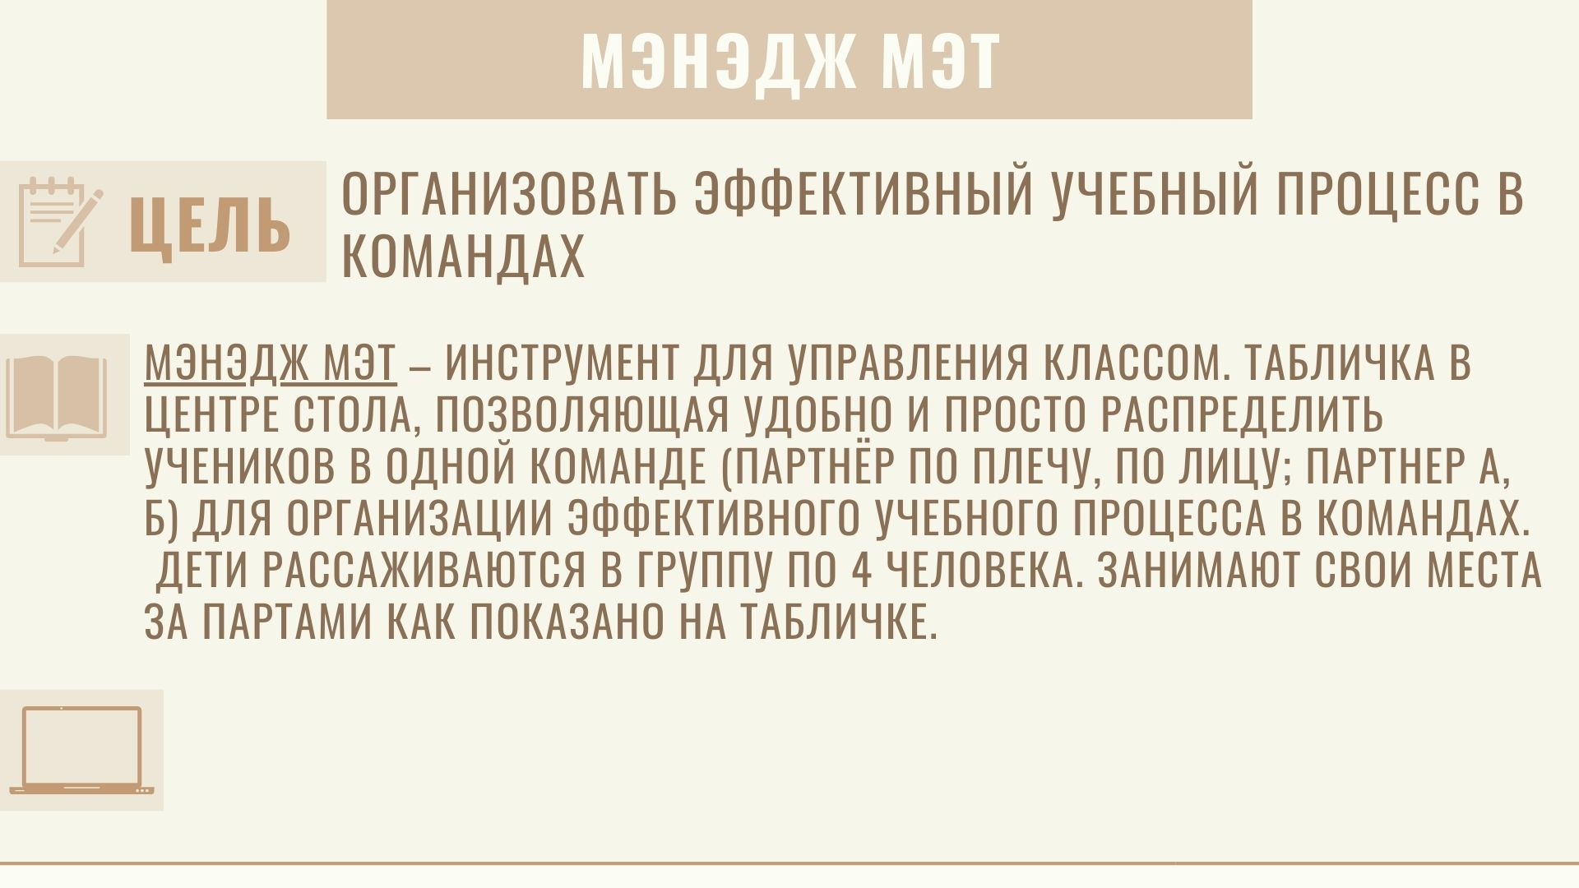
Название структуры
Цель структуры
Описание структуры
Ссылки на фрагменты уроков по структуре
Ссылка для возврата в меню

Slide 3
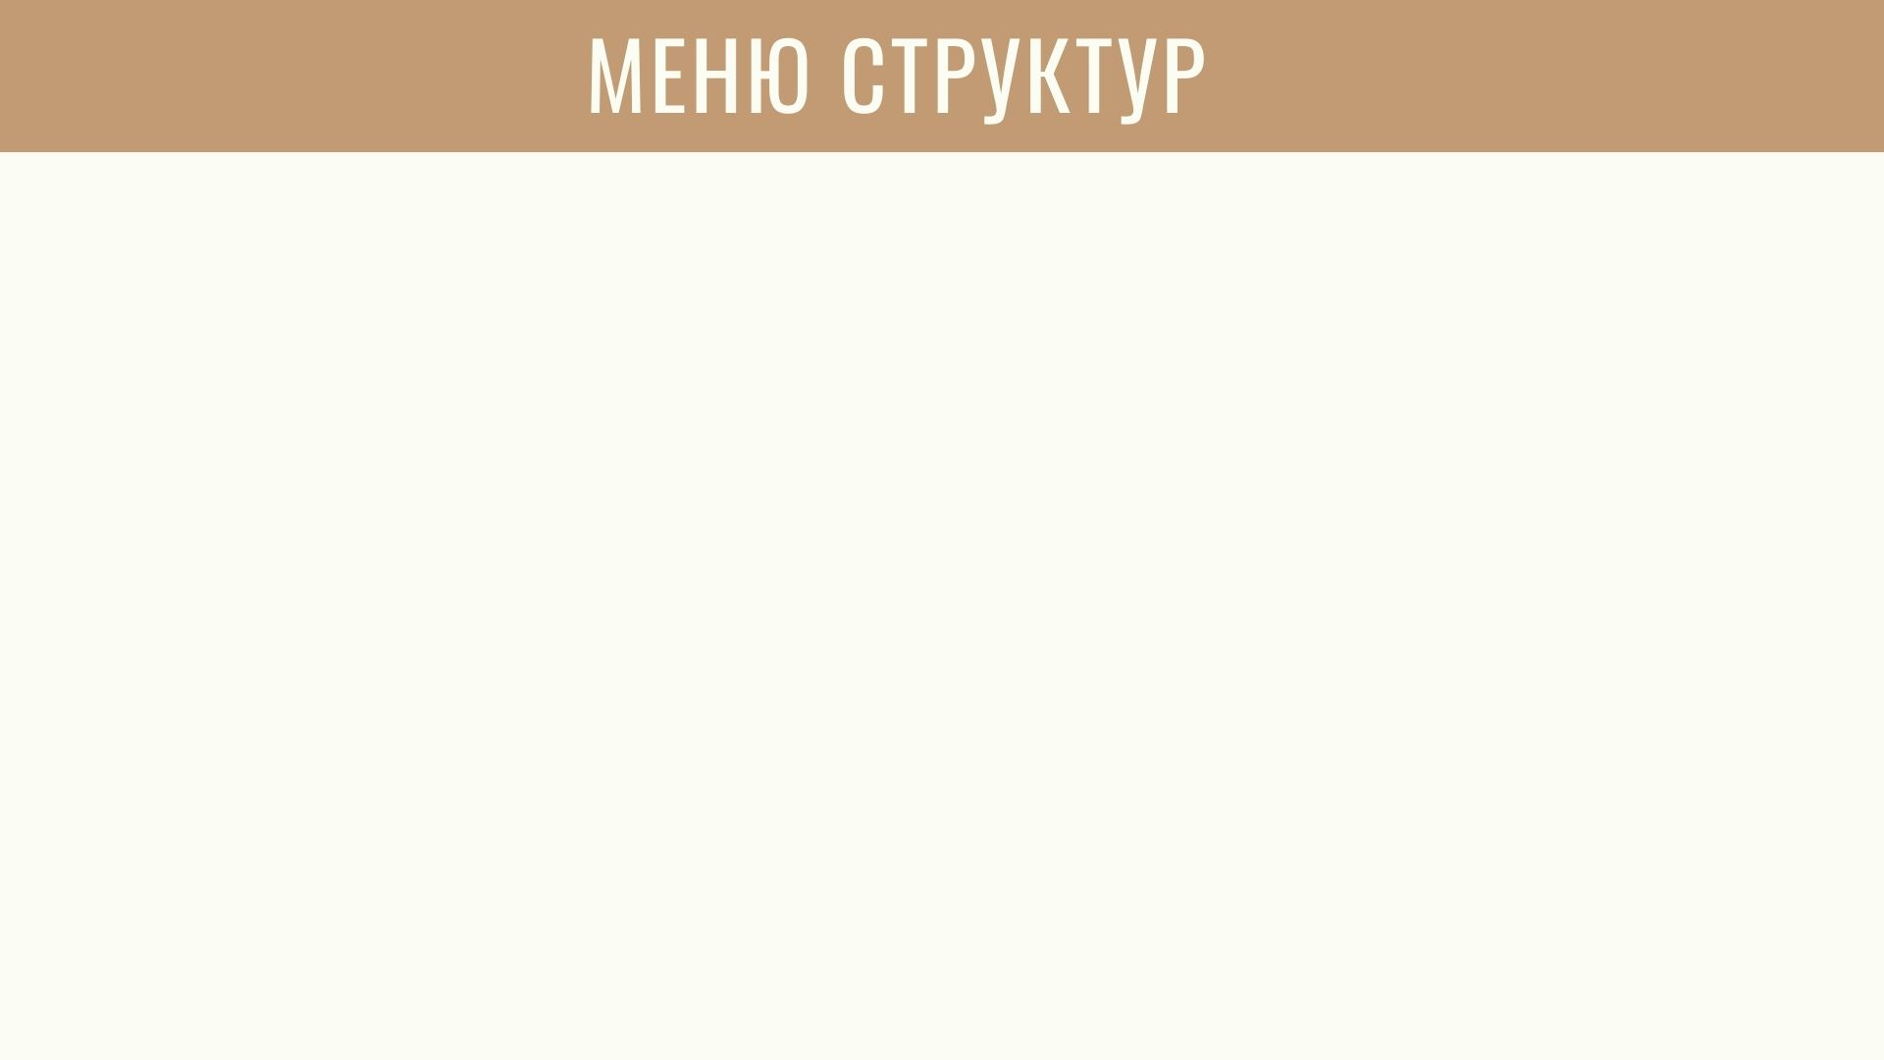
МЭНЭДЖ МЭТ
ХАЙ ФАЙВ
КЛОК БАДДИС
ТЭЙК ОФ – ТАЧ ДАУН
ДЖОТ ТОТС
ТИК ТЭК ТОУ
СТЕ ЗЕ КЛАСС
КОНЭРС
СИМАЛТИН-ИУС РАУНД ТЭЙБЛ
КУИЗ-КУИЗ-ТРЭЙД
ТАЙМД ПЭА ШЭА
МИКС ПЭА ШЭА
МИКС ФРИЗ ГРУП
МОДЕЛЬ ФРЕЙЕР

Slide 4

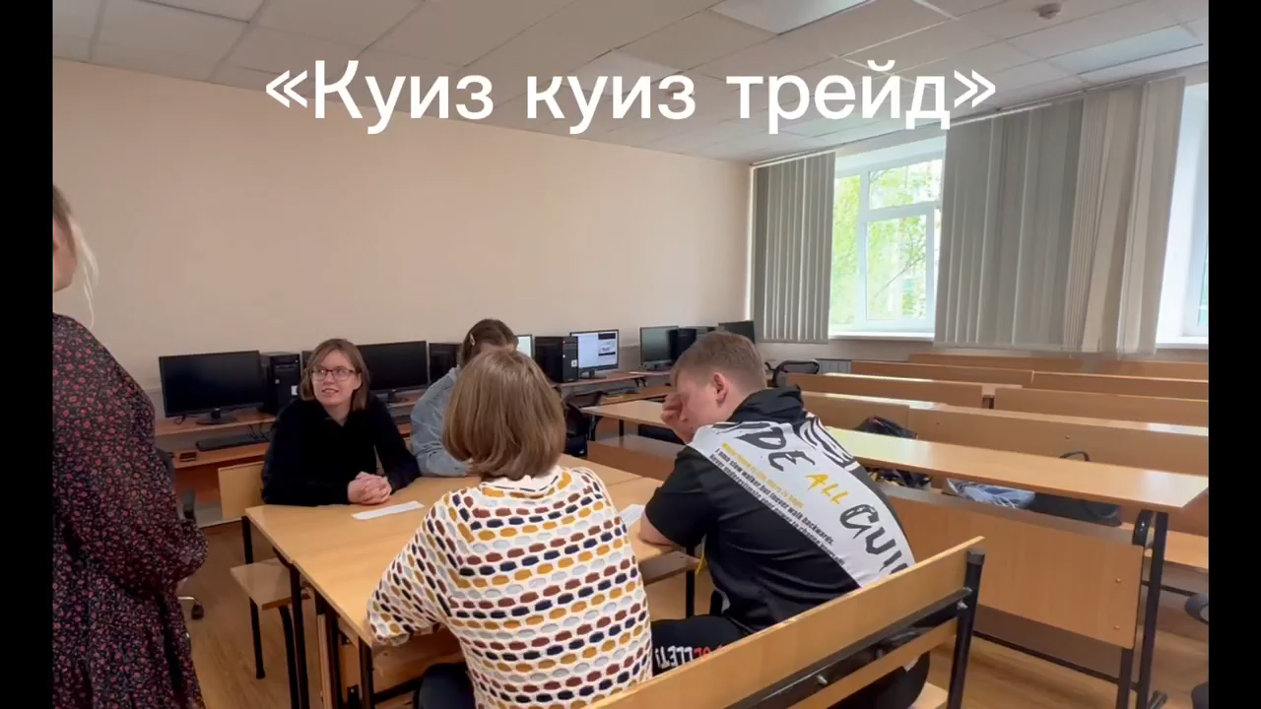

Slide 5
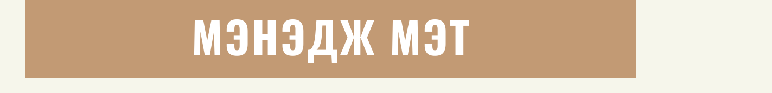
1. https://infourok.ru/fragment-uroka-priem-menedzh-met-5703437.html
2. https://ped-kopilka.ru/blogs/natalja-konstantinovna-klochkova/konspekt-uroka-matematiki-v-5-klase-po-singapurskoi-metodike-obuchenija-slozhenie-vychitanie-umnozhenie-i-delenie-desjatichnyh-drobei.html

Slide 6
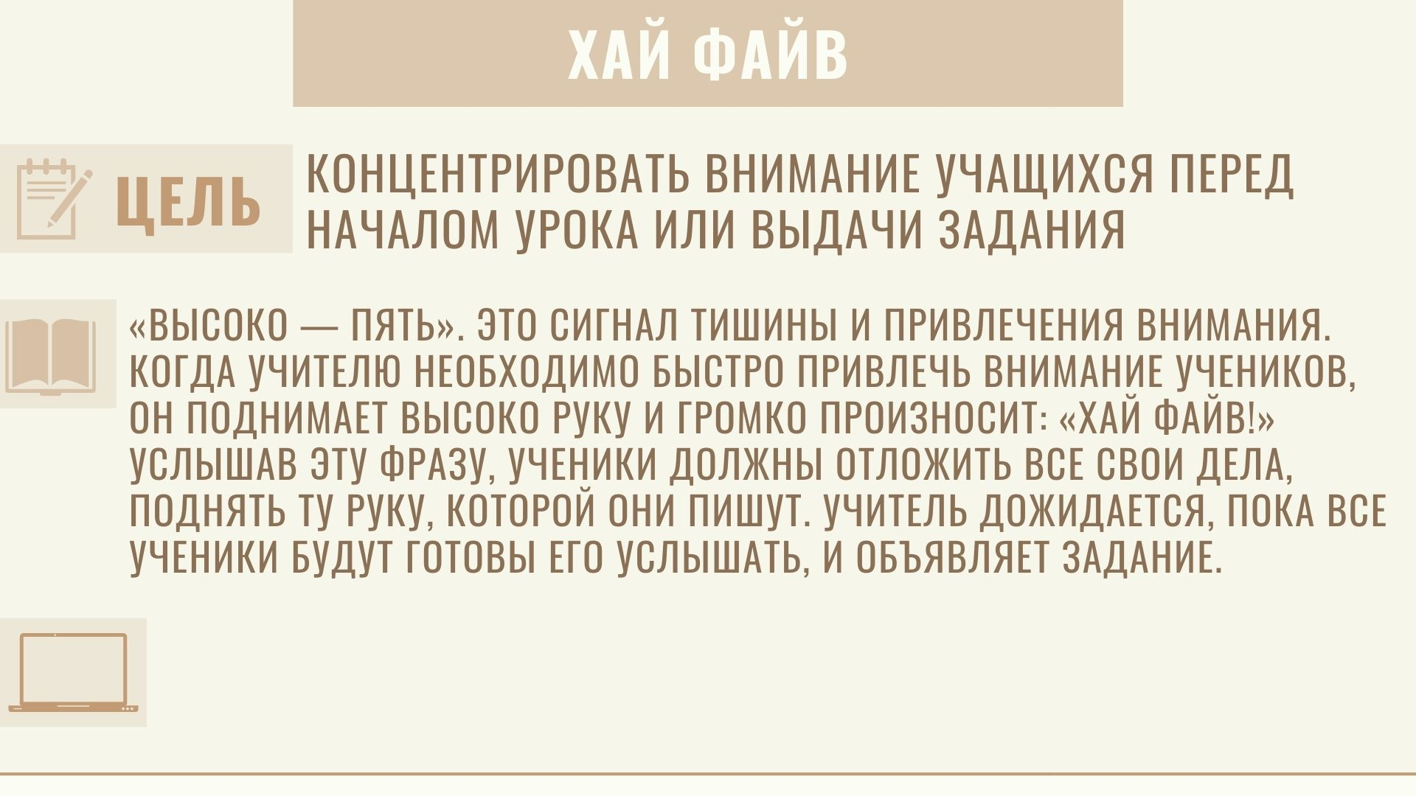
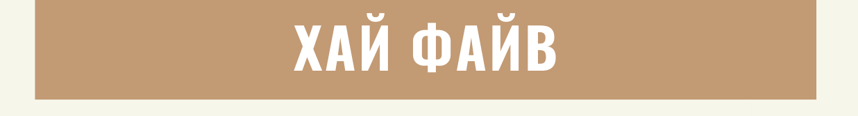
1. https://nsportal.ru/nachalnaya-shkola/russkii-yazyk/2017/09/25/otkrytyy-urok-po-russkomu-yazyku-s-primeneniem
2. https://infourok.ru/konspekt-uroka-istorii-v-klasse-drevniy-egipet-3222025.html

Slide 7
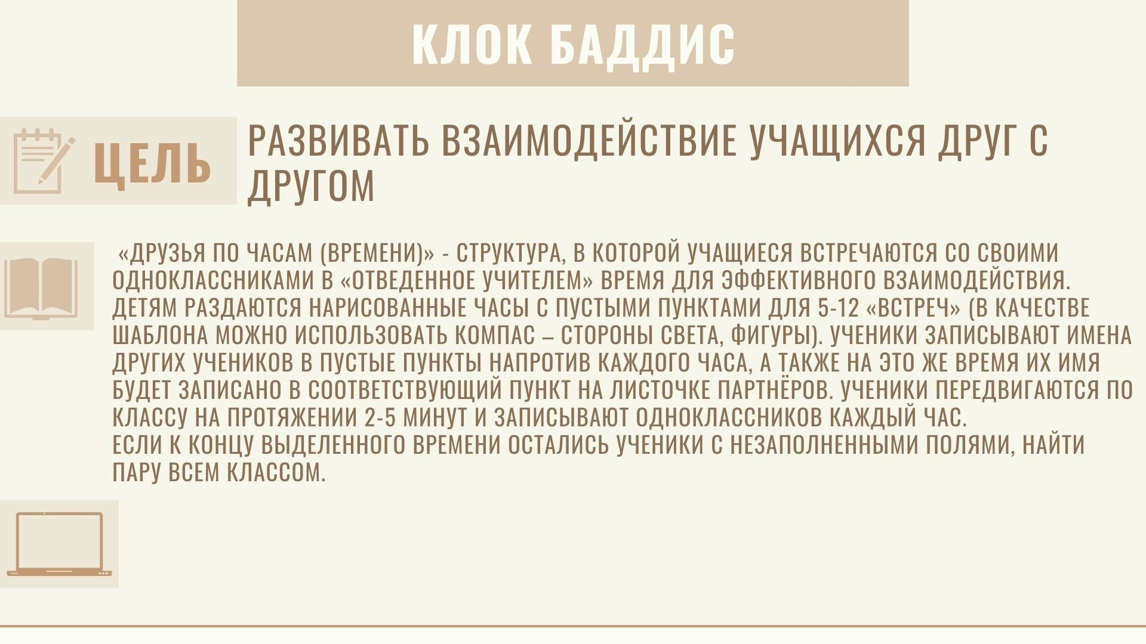
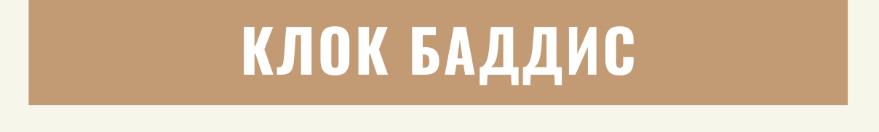
1. https://docplayer.com/28463168-Urok-matematiki-s-elementami-singapurskoy-metodiki-obucheniya.html
2. https://www.youtube.com/watch?v=iZjqlSCk-kI

Slide 8
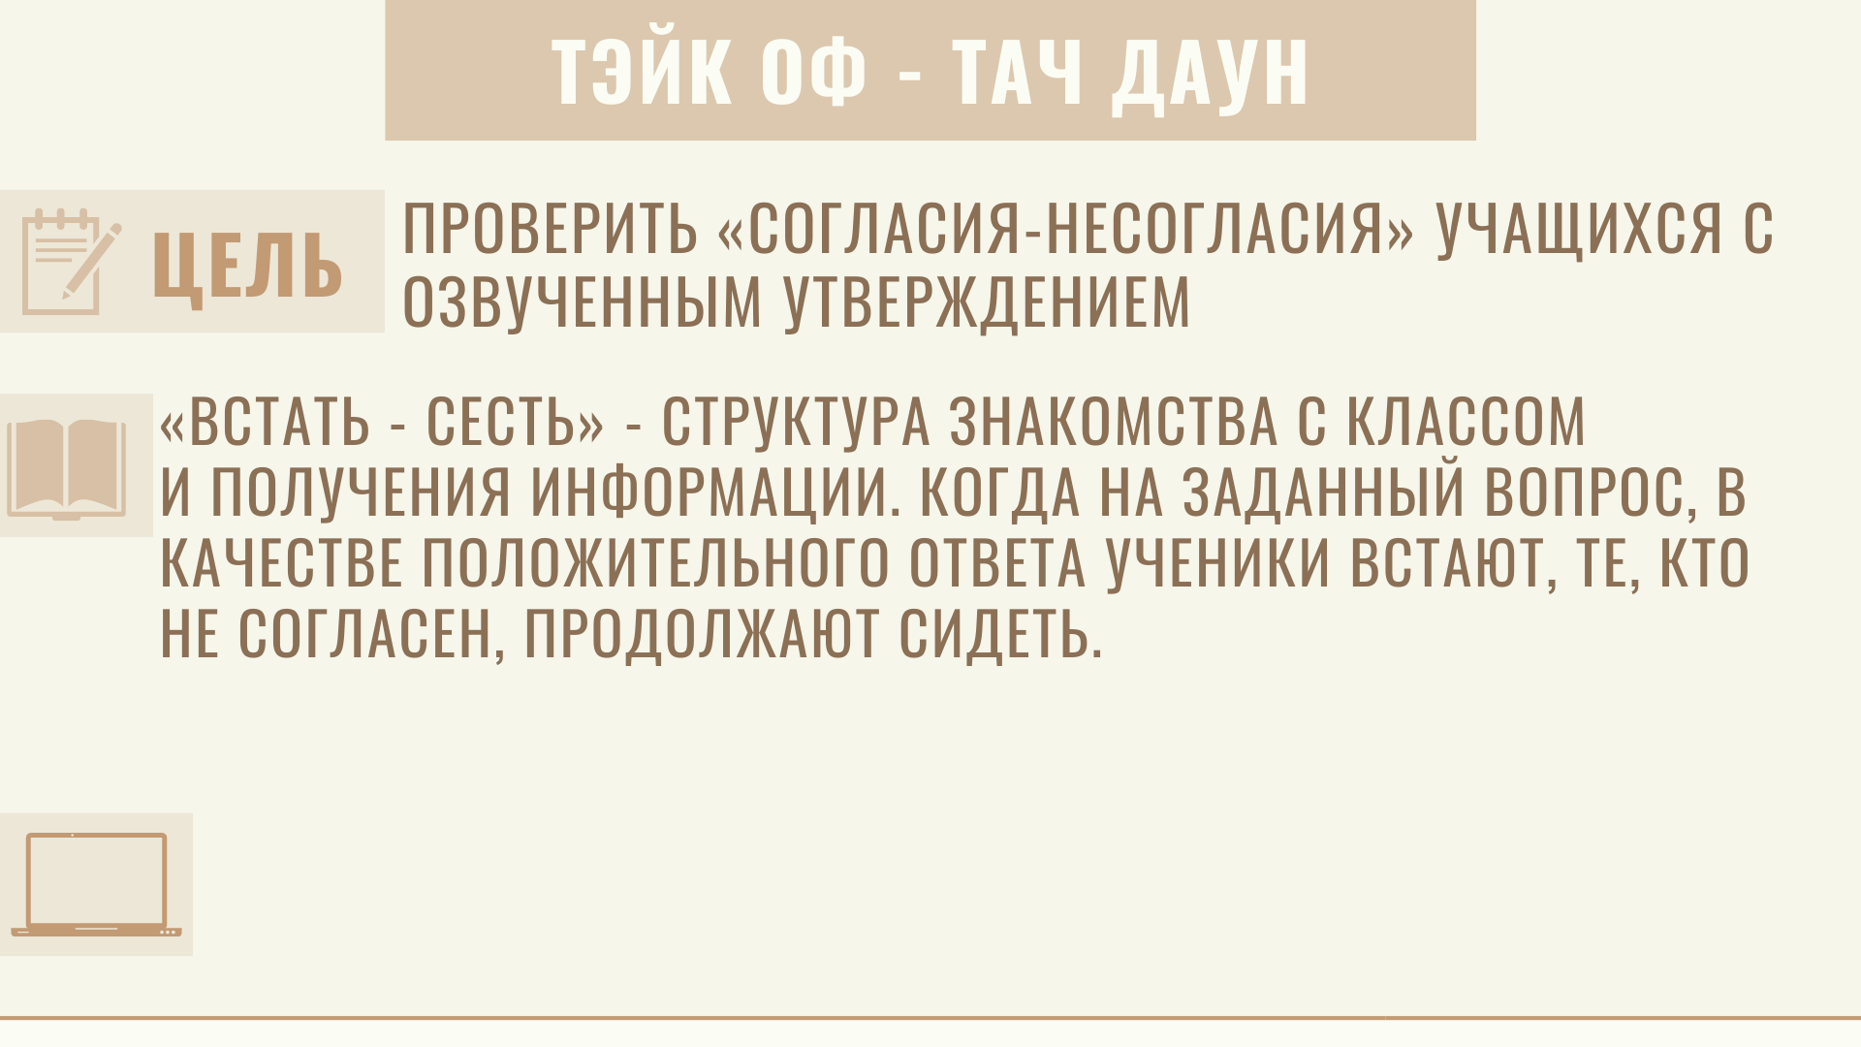
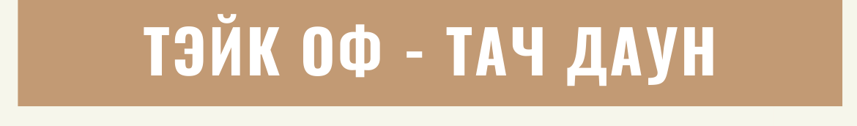
1. https://ped-kopilka.ru/blogs/natalja-konstantinovna-klochkova/konspekt-uroka-matematiki-v-5-klase-po-singapurskoi-metodike-obuchenija-slozhenie-vychitanie-umnozhenie-i-delenie-desjatichnyh-drobei.html
2. https://nsportal.ru/nachalnaya-shkola/matematika/2014/02/18/urok-matematiki-po-teme-delenie-na-3-vo-2-klasse-s

Slide 9
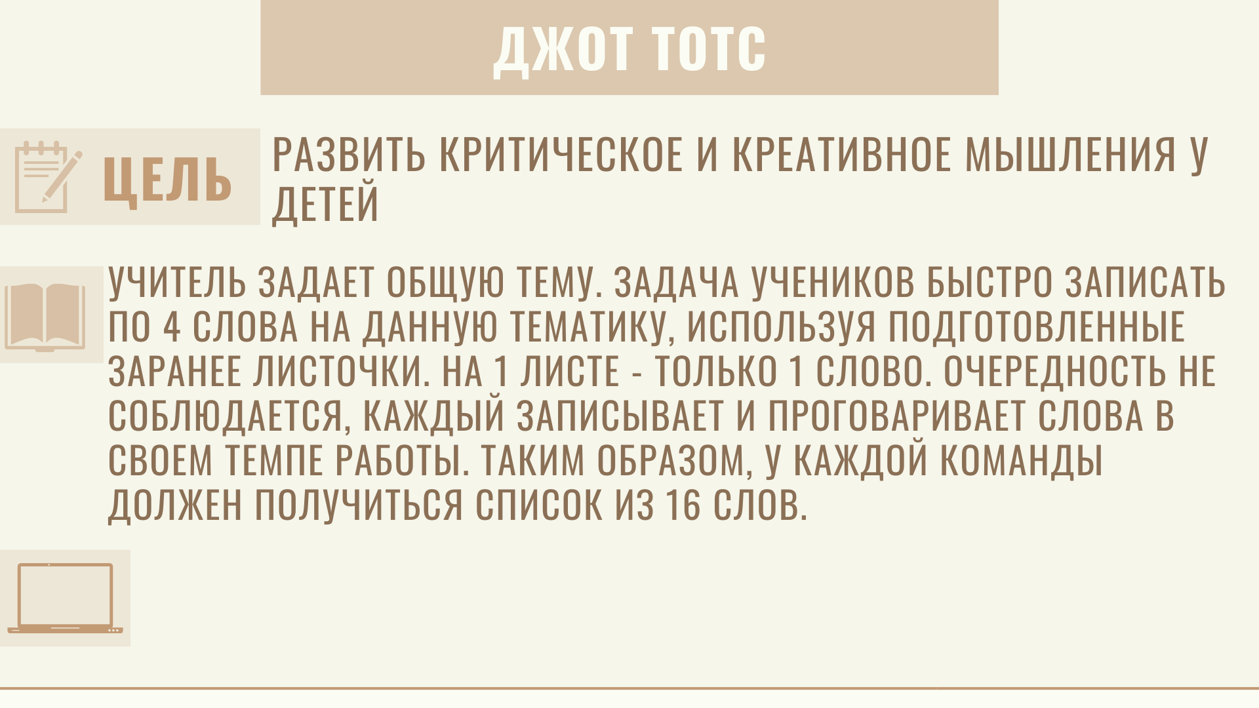
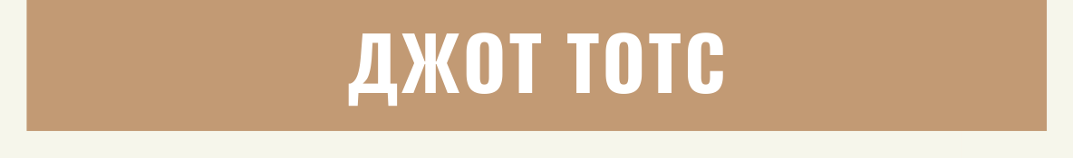
1. https://infourok.ru/konspekt-uroka-istorii-v-klasse-drevniy-egipet-3222025.html
2. https://infourok.ru/fragment-uroka-vo-klasse-s-ispolzovaniem-singapurskoy-metodiki-po-okruzhayuschemu-miru-tema-uroka-rossiyamoya-rodina-3951842.html

Slide 10

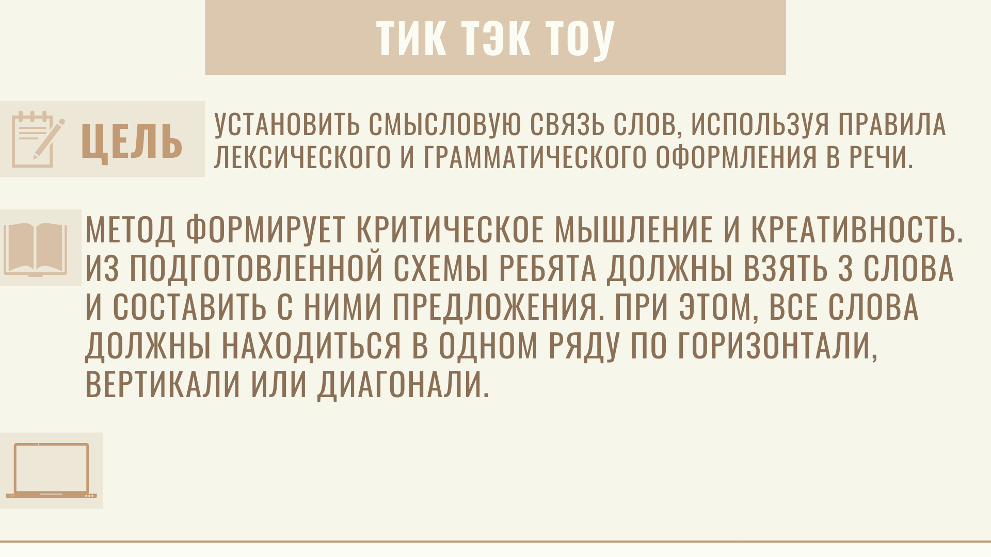
1. https://infourok.ru/konspekt-uroka-istorii-v-klasse-drevniy-egipet-3222025.html
2.https://kopilkaurokov.ru/nachalniyeKlassi/uroki/tiekhnologhichieskaia_karta_imia_sushchiestvitiel_noie_kak_chast_riechi

Slide 11
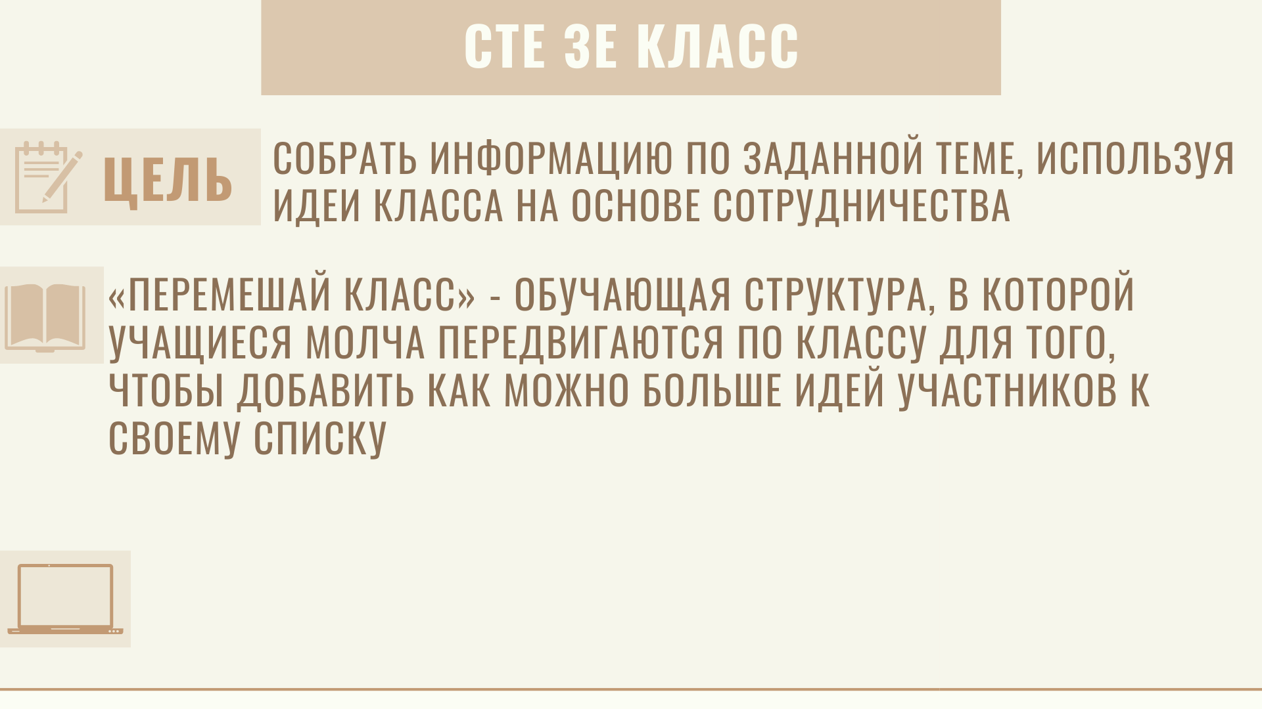

https://infourok.ru/razrabotka-etapov-urokov-po-singapurskoy-tehnologii-obucheniya-3520318.html
https://www.infouroki.net/urok-russkogo-yazyka-v-4-klasse-po-teme-povtorenie-padejey-imen-sushchestvitelnyh.html

Slide 12
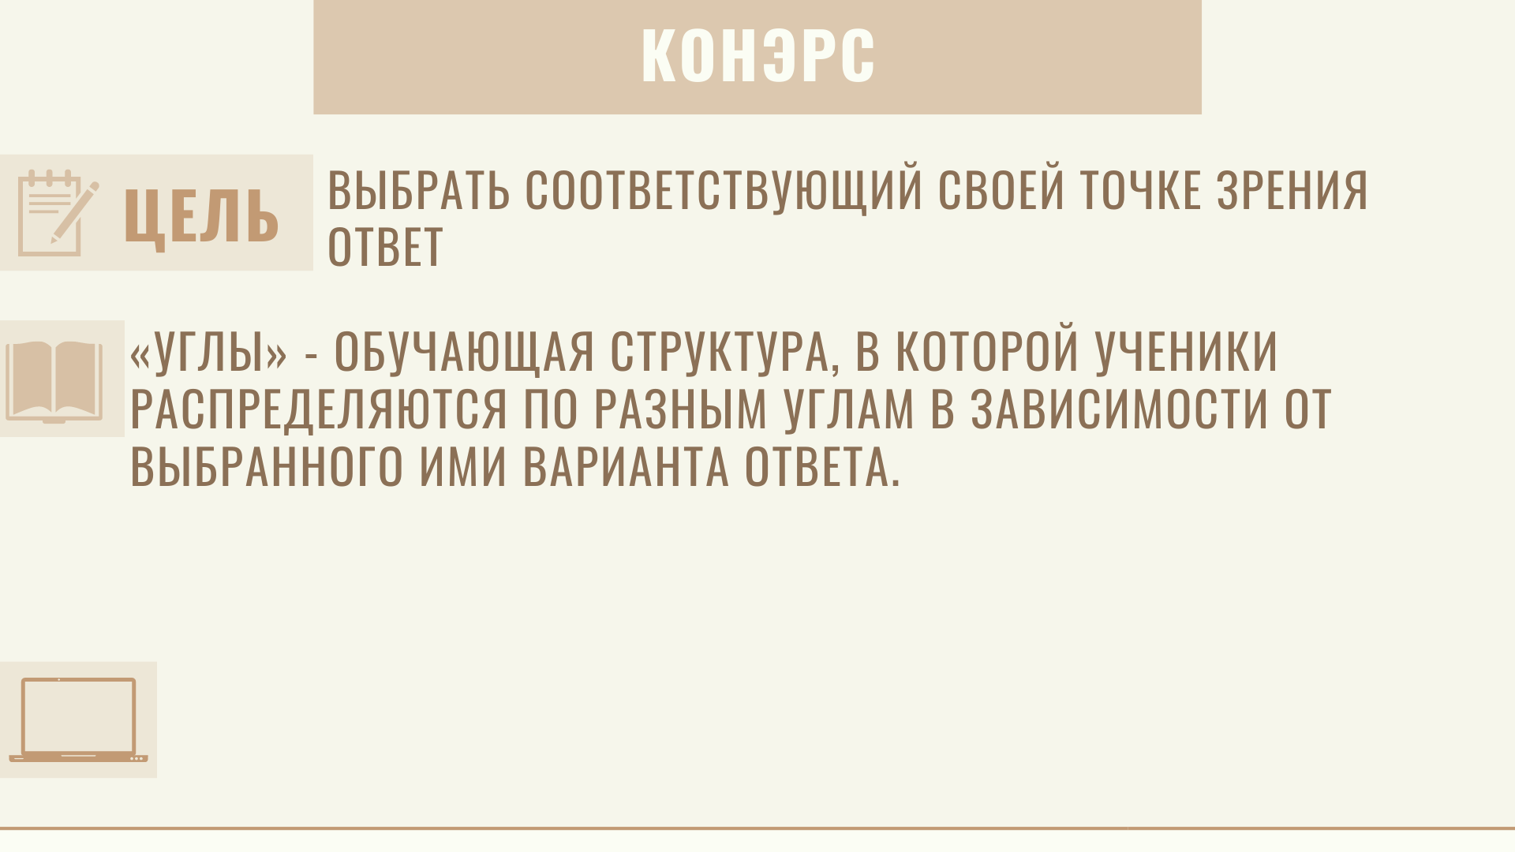

1. https://ped-kopilka.ru/blogs/natalja-konstantinovna-klochkova/konspekt-uroka-matematiki-v-5-klase-po-singapurskoi-metodike-obuchenija-slozhenie-vychitanie-umnozhenie-i-delenie-desjatichnyh-drobei.html
2. https://www.youtube.com/watch?v=4OObJoQqXps

Slide 13
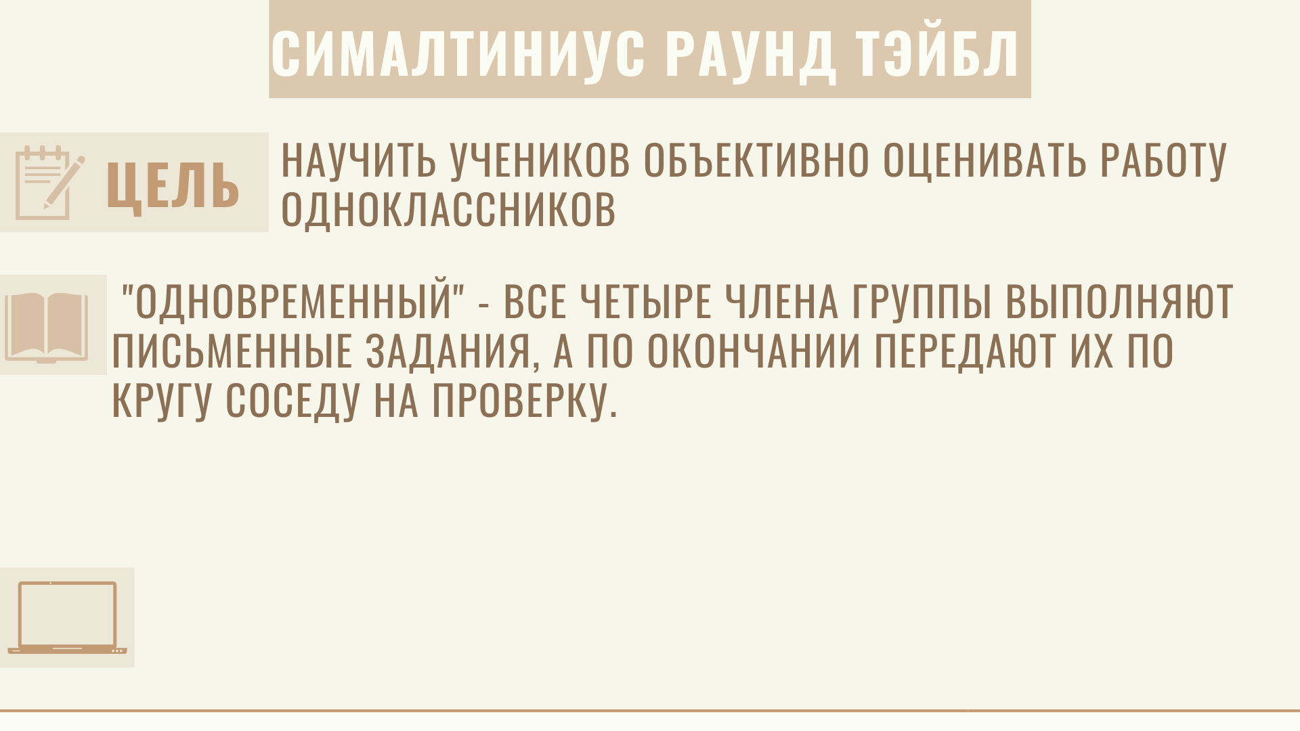
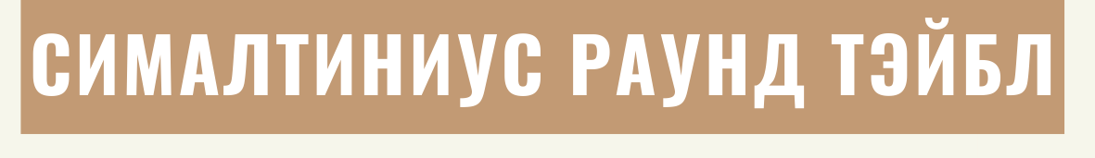
1. https://ped-kopilka.ru/blogs/natalja-konstantinovna-klochkova/konspekt-uroka-matematiki-v-5-klase-po-singapurskoi-metodike-obuchenija-slozhenie-vychitanie-umnozhenie-i-delenie-desjatichnyh-drobei.html
2. https://infourok.ru/razrabotka-etapov-urokov-po-singapurskoy-tehnologii-obucheniya-3520318.html

Slide 14
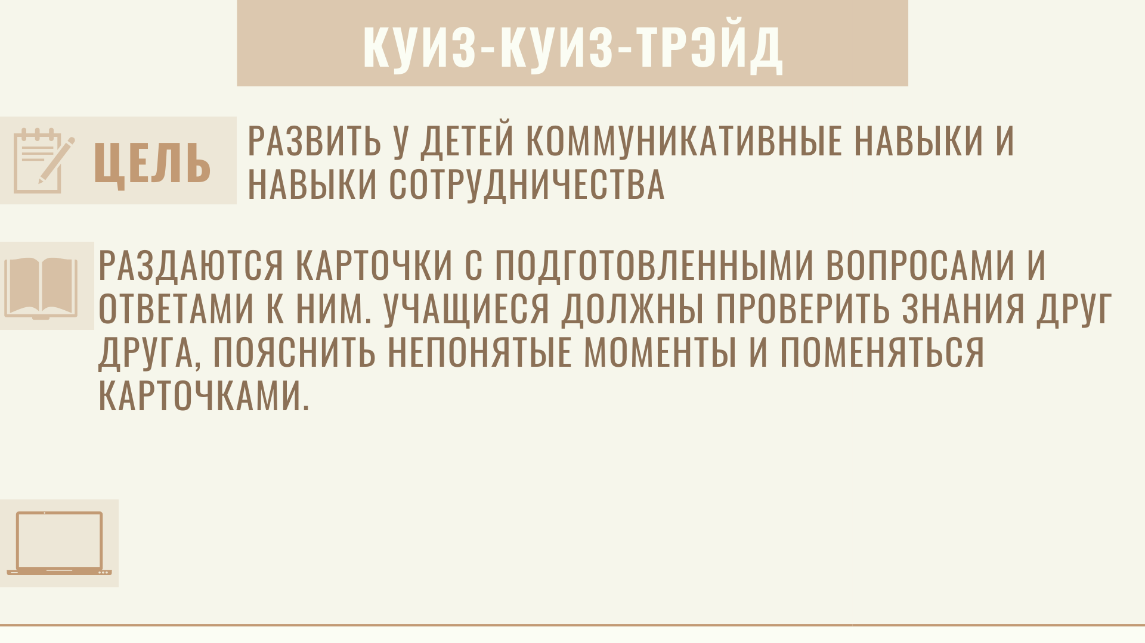
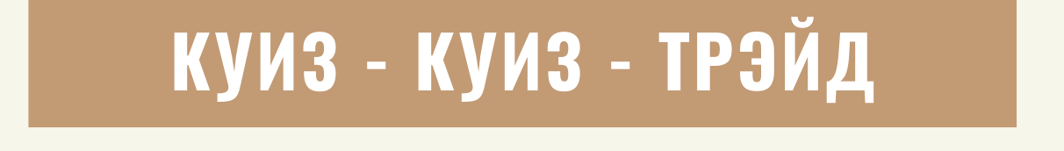
1. https://docplayer.com/28463168-Urok-matematiki-s-elementami-singapurskoy-metodiki-obucheniya.html
2. https://ped-kopilka.ru/blogs/natalja-konstantinovna-klochkova/konspekt-uroka-matematiki-v-5-klase-po-singapurskoi-metodike-obuchenija-slozhenie-vychitanie-umnozhenie-i-delenie-desjatichnyh-drobei.html

Slide 15
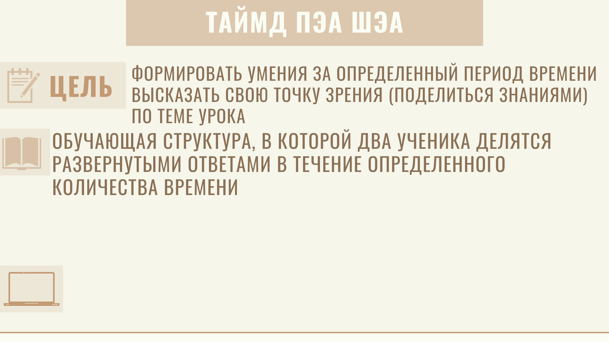
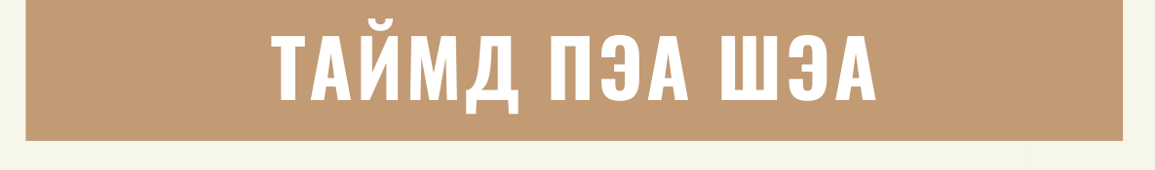
1. https://nsportal.ru/nachalnaya-shkola/russkii-yazyk/2017/09/25/otkrytyy-urok-po-russkomu-yazyku-s-primeneniem
2. https://infourok.ru/razrabotka-etapov-urokov-po-singapurskoy-tehnologii-obucheniya-3520318.html

Slide 16
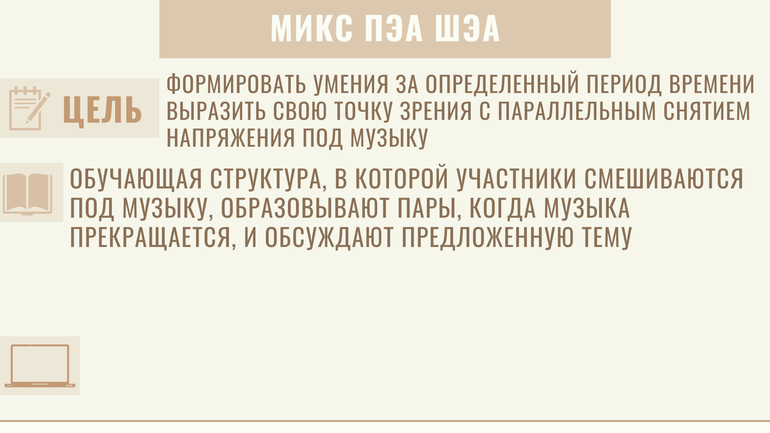
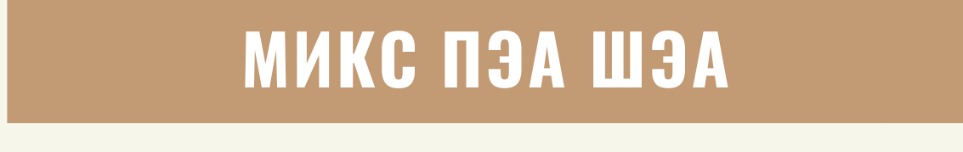
1. https://infourok.ru/razrabotka-etapov-urokov-po-singapurskoy-tehnologii-obucheniya-3520318.html
2. https://nsportal.ru/shkola/russkiy-yazyk/library/2015/01/20/russkiy-yazyk

Slide 17
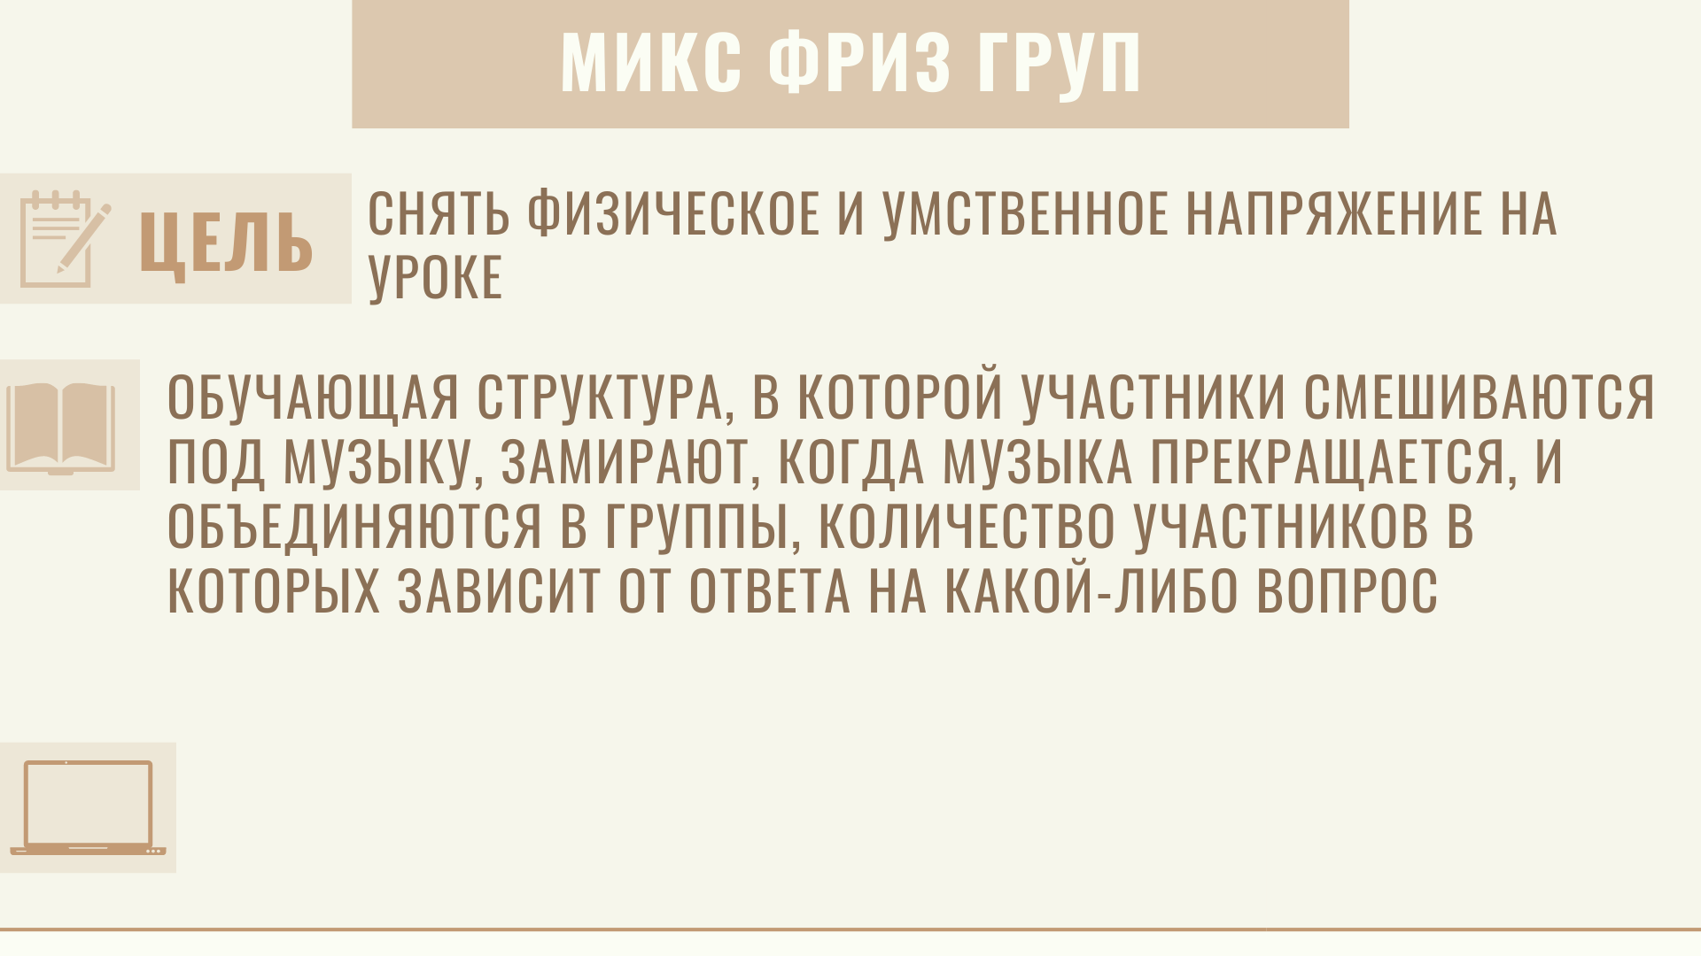
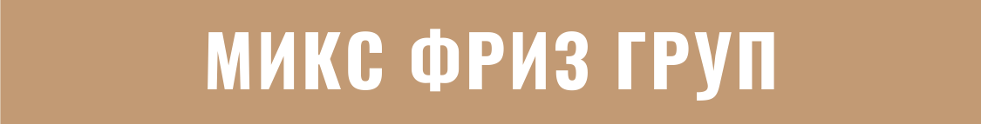
1. https://infourok.ru/konspekt-uroka-istorii-v-klasse-drevniy-egipet-3222025.html
2. https://nsportal.ru/nachalnaya-shkola/russkii-yazyk/2017/09/25/otkrytyy-urok-po-russkomu-yazyku-s-primeneniem

Slide 18
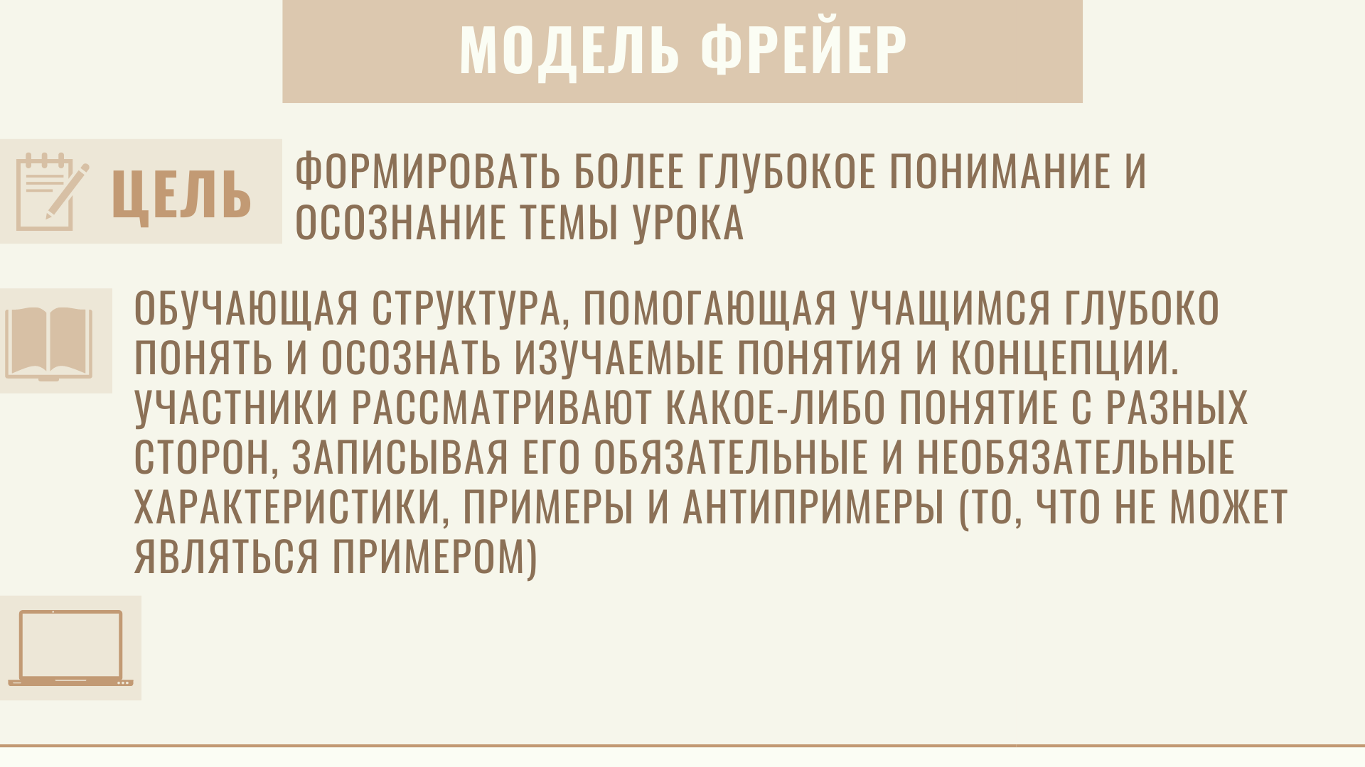
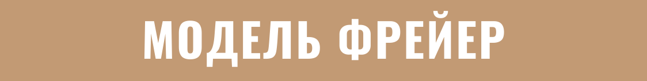
1.https://videouroki.net/razrabotki/mastier-klass-singhapurskaia-mietodika-obuchieniia.html
2. https://nsportal.ru/nachalnaya-shkola/matematika/2018/12/29/urok-matematiki-v-4-klasse-vidy-uglov-vidy-treugolnikov

